Slide 1
CARRERA DE INGENIERÍA EN FINANZAS Y AUDITORÍA C.P.A.
TRABAJO DE TITULACIÓN, PREVIO A LA OBTENCIÓN DEL TÍTULO DE INGENIERA EN FINANZAS – CONTADOR PÚBLICO AUDITOR
AUTOR:
MEJÍA GAIBOR, NATHALI PAMELA
TEMA: DETERMINANTES DEL ACCESO AL CRÉDITO EN EL ECUADOR
DIRECTORA:
ING. GALARZA TORRES, SANDRA PATRICIA

Slide 2
DETERMINANTES DEL ACCESO AL CRÉDITO EN EL ECUADOR
CAP. I
INTRODUCCIÓN
Acceso al crédito se encuentra vinculado al concepto de inclusión financiera.
Cultura de planificación a mediano y largo plazo en sus actividades de ahorro, crédito e inversión.
Fomenta el crecimiento económico local y su contribución en el desarrollo social.
Superintendencia de Bancos (2017) “facilidad que prestan las instituciones financieras a la hora de instrumentar operaciones crediticias”.

Slide 3
DETERMINANTES DEL ACCESO AL CRÉDITO EN EL ECUADOR
CAP. I
INTRODUCCIÓN
Banco de Pichincha
22,67%
De enero a diciembre 2017
Operaciones crediticias en el Ecuador
1’700.497
84,87% se concentra en 6 entidades privadas
20,93%
Banco Proamérica
12,52%
Banco Bolivariano
Banco de Guayaquil
12,21%
Fuente: Informe Técnico elaborado por la Superintendencia de Bancos (2017)

Slide 4
DETERMINANTES DEL ACCESO AL CRÉDITO EN EL ECUADOR
CAP. I
OBJETIVOS
Establecer las principales variables de la población ecuatoriana que determinan el acceso al crédito en las instituciones financieras formales del Ecuador.
1
Identificar las variables evaluadas por las entidades financieras en el Ecuador al momento de otorgar un crédito a una persona natural, a través de la aplicación de entrevistas.
3
Estudiar la relación entre el monto de crédito con la edad, ingresos, gastos, miembros del hogar, estabilidad laboral y tiempo de crédito.
2
Analizar la influencia de las variables cualitativas de la población ecuatoriana como: sexo, estado civil, nivel educativo, acceso al internet, capacitación, remesas y su incidencia en el acceso al crédito.
4
Desarrollar un modelo de regresión lineal múltiple que permita establecer el monto de crédito.

Slide 5
DETERMINANTES DEL ACCESO AL CRÉDITO EN EL ECUADOR
CAP. I
JUSTIFICACIÓN
Actualmente en el Ecuador el acceso al crédito se encuentra limitado por la falta de ingresos permanentes.
Conocer las variables analizadas por las instituciones financieras en el Ecuador al momento de otorgar créditos a personas naturales y a su vez comprobar estadísticamente si en el caso ecuatoriano existen otras variables que no son consideradas en sus análisis.
Desarrollar un modelo de regresión lineal múltiple que permita establecer el monto de crédito.

Slide 6
TEORÍAS DE SOPORTE
DETERMINANTES DEL ACCESO AL CRÉDITO EN EL ECUADOR
CAP. II
Estado de tranquilidad, satisfacción de necesidades, calidad de vida.
Pigou (1920) Bienestar económico.
Osberg (1985) Bienestar económico como un fenómeno multidimensional.
Ligon and Schechter (2003) Vulnerabilidad.
Teoría del Bienestar
Keynes (1936), Hipótesis del ingreso absoluto (HIA).
Friedman (1957), Hipótesis del ingreso permanente (HIP).
Modigliani (1949), Hipótesis del ciclo de vida (HCV).
Teoría del Consumo
Las personas se encuentran dispuestas a incrementar su consumo en relación al crecimiento de sus ingresos, pero no en la misma proporción.
Propensión Marginal a Consumir (Pmc o PMgC)

Slide 7
MARCO REFERENCIAL
DETERMINANTES DEL ACCESO AL CRÉDITO EN EL ECUADOR
CAP. II
La variable ingreso es la más significativa, sin embargo, las variables: edad, garantías, estado civil, seguro y la autodefinición étnica también se relacionan con el acceso al crédito. No se encontró diferencias en relación a la estabilidad laboral.
PRINCIPALES RESULTADOS
Tener ingresos, tener un mayor nivel de educación y mantener una participación en el mercado laboral.
Ingresos, monto de crédito, plazo de crédito, garantía, nivel educativo, género, estado civil y ocupación laboral.
El uso de las tecnologías como el acceso al internet pueden actuar como canalizador de acceso a los productos financieros que ofertan las instituciones financieras.

Slide 8
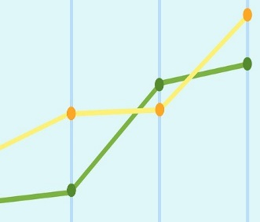
MARCO METODOLÓGICO
DETERMINANTES DEL ACCESO AL CRÉDITO EN EL ECUADOR
CAP. III
1
Ejecución de 6 entrevistas iniciales
Instituciones financieras privadas, públicas y COACs
2
Determinación de variables
Base de datos y análisis exploratorio
3
Edad
Sexo
Estado Civil
Acceso a internet
Miembros del hogar
Nivel educativo
Capacitación
Estabilidad laborar
Remesas
Gasto mensual
Instituciones financieras
Monto de crédito
Destino de crédito
Garantía
Tiempo de crédito
Encuesta Condiciones de Vida 2013-2014
Depuración de base de datos
Identificador de los hogares la variable IDENTIF_HOG
28.970 hogares ecuatorianos
22.256 hogares ecuatorianos
Recodificación de variables
Acceso al crédito
Tablas de Contingencia y Test de Chi-Cuadrado
4
Análisis Factorial
5
Regresión Lineal Múltiple
6

Slide 9
DETERMINANTES DEL ACCESO AL CRÉDITO EN EL ECUADOR
CAP. IV
RESULTADOS
ENTREVISTAS
Tipo de Entidad Financiera |  | Ingreso | Gastos | Estabilidad Laboral | Ser cliente | Garantía | Estado Civil | Dependientes | Edad | Historial Crediticio | Remesas consecutivas | Tipo de vivienda
Banco del Sector Privado | A | x | x | x | X | x | x | x | x | x | x | x
 | B | x | x | x |  | x | x | x | x | x | x
Bancos del Sector Público | A | x | x | x |  | x | x | x | x | x | x
 | B | x | x | x |  | x | x | x | x | x | x
Cooperativas de Ahorro y Crédito | A | x | x | x |  | x | x | x | x | x | x | x
 | B | x | x | x |  | x | x | x | x | x | x
No obstante, en todas las instituciones financieras analizan la capacidad máxima de endeudamiento y capacidad de pago, esto es considerado a partir de sus ingresos en el cual se puede comprometer los ingresos al pago de la deuda desde el 35% en unas instituciones hasta 60% en otras instituciones.

Slide 10
DETERMINANTES DEL ACCESO AL CRÉDITO EN EL ECUADOR
CAP. IV
RESULTADOS
ANÁLISIS EXPLORATORIO
Distancia de Mahalanobis se identificaron un total 784 casos atípicos o extremos.
Estadísticos descriptivos de hogares que no accedieron a un crédito
Estadísticos descriptivos de hogares que accedieron a un crédito
Variables | N | Mínimo | Máximo | Media | Desviación estándar
Edad | 21472 | 15 | 98 | 45,23 | 14,578
Ingresos del hogar | 21472 | 1,00 | 5900,00 | 533,3036 | 544,08148
Gastos del hogar | 21472 | 4,00 | 2804,24 | 511,1982 | 362,53185
Número de Personas | 21472 | 1 | 12 | 3,90 | 1,913
Estabilidad laboral | 21472 | 0 | 12 | 10,54 | 2,904
Variables | N | Mínimo | Máximo | Media | Desviación estándar
Edad | 2520 | 18 | 75 | 41,89 | 11,627
Ingresos del hogar | 2520 | 103,58 | 5900,00 | 917,4535 | 616,85632
Gastos del hogar | 2520 | 4,00 | 2804,24 | 547,3192 | 398,92960
Miembros del hogar | 2520 | 1 | 12 | 4,13 | 1,706
Estabilidad laboral | 2520 | 0 | 12 | 10,74 | 2,511
Monto del crédito | 2520 | 100,00 | 43000,00 | 4431,3258 | 5218,48308
Tiempo del crédito | 2520 | 2 | 144 | 25,99 | 18,226
De los 21.472 hogares encuestados sólo 2.520 hogares que representan el 11,70% de hogares ecuatorianos obtuvieron financiamiento en el último año en una institución financiera formal del Ecuador

Slide 11
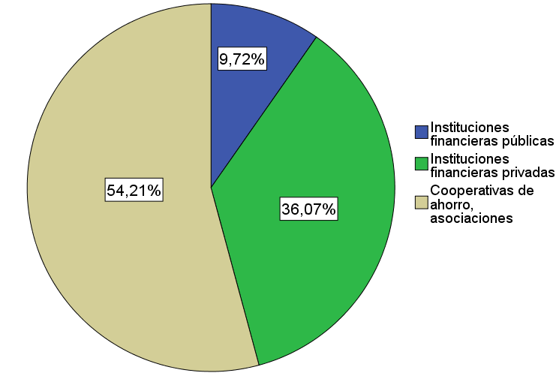
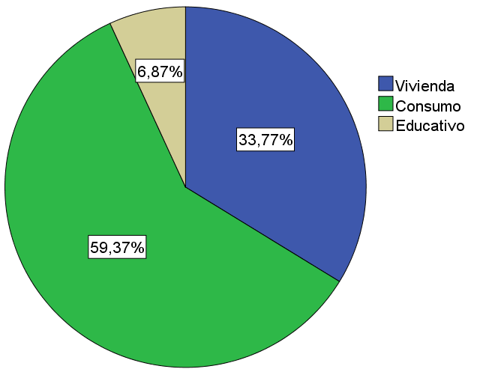
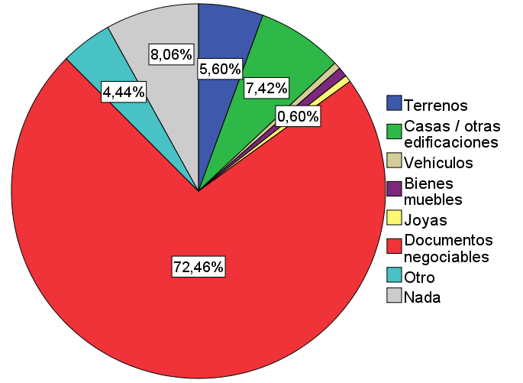
DETERMINANTES DEL ACCESO AL CRÉDITO EN EL ECUADOR
CAP. IV
RESULTADOS
Instituciones Financieras
Destino del crédito
Garantía

Slide 12
DETERMINANTES DEL ACCESO AL CRÉDITO EN EL ECUADOR
CAP. IV
RESULTADOS
TABLAS DE CONTINGENCIA Y PRUEBAS CHI-CUADRADO
Chi-cuadrado y Razón de verisimilitud
Tabla cruzada entre variable acceso al crédito y sexo
 | Valor | gl | Sig. asintótica (2 caras)
Chi-cuadrado de Pearson | 18,281ª | 1 | ,000
Razón de verosimilitud | 18,959 | 1 | ,000
N de casos válidos | 21472
a. 0 casillas (0,0%) han esperado un recuento menor que 5. El recuento mínimo esperado es 516,39.
 |  |  | Acceso al crédito |  | Total
 |  |  | Si | No
Sexo | Hombre | Recuento | 2085 | 14987 | 17072
 |  | % | 82,70% | 79,10% | 79,50%
 | Mujer | Recuento | 435 | 3965 | 4400
 |  | % | 17,30% | 20,90% | 20,50%
Total |  | Recuento | 2520 | 18952 | 21472
 |  | % | 100,00% | 100,00% | 100,00%
Coeficiente de Phi y V de Cramer
 |  |  | Valor |  | Aprox. Sig.
Nominal por Nominal | Phi | ,029 |  | ,000
 | V de Cramer | ,029 |  | ,000
N de casos válidos |  |  | 21472

Slide 13
DETERMINANTES DEL ACCESO AL CRÉDITO EN EL ECUADOR
CAP. IV
RESULTADOS
TABLAS DE CONTINGENCIA Y PRUEBAS CHI-CUADRADO
Chi-cuadrado y Razón de verisimilitud
Tabla cruzada entre variable acceso al crédito y estado civil
 | Valor | gl | Sig. asintótica (2 caras)
Chi-cuadrado de Pearson | 226,032ª | 5 | ,000
Razón de verosimilitud | 238,521 | 5 | ,000
N de casos válidos | 21472
a. 0 casillas (0,0%) han esperado un recuento menor que 5. El recuento mínimo esperado es 80,28.
 |  |  | Acceso al crédito |  | Total
 |  |  | Si | No
Estado Civil | Casado | Recuento | 1480 | 8546 | 10026
 |  | % | 58,70% | 45,10% | 46,7%
 | Unión libre | Recuento | 576 | 5038 | 5614
 |  | % | 22,90% | 26,10% | 26,10%
 | Separado | Recuento | 133 | 1928 | 2061
 |  | % | 5,3% | 10,2% | 9,6%
 | Divorciado | Recuento | 106 | 578 | 684
 |  | % | 4,2% | 3,0% | 3,2%
 | Viudo | Recuento | 81 | 1193 | 1274
 |  | % | 3,2% | 6,3% | 5,9%
 | Soltero | Recuento | 144 | 1669 | 1813
 |  | % | 5,7% | 8,8% | 8,4%
Total |  | Recuento | 2520 | 18952 | 21472
 |  | % | 100,00% | 100,00% | 100,0%
Coeficiente de Contingencia
 |  | Valor | Aprox. Sig.
Nominal por Nominal | Coeficiente de contingencia | ,102 | ,000
N de casos válidos |  | 21472

Slide 14
DETERMINANTES DEL ACCESO AL CRÉDITO EN EL ECUADOR
CAP. IV
RESULTADOS
TABLAS DE CONTINGENCIA Y PRUEBAS CHI-CUADRADO
Chi-cuadrado y Razón de verisimilitud
Tabla cruzada entre variable acceso al crédito y acceso al internet
 | Valor | gl | Sig. asintótica (2 caras)
Chi-cuadrado de Pearson | 284,432ª | 1 | ,000
Razón de verosimilitud | 252,760 | 1 | ,000
N de casos válidos | 21472
a. 0 casillas (0,0%) han esperado un recuento menor que 5. El recuento mínimo esperado es 455,83.
 |  |  | Acceso al crédito |  | Total
 |  |  | Si | No
Acceso al internet | Si | Recuento | 762 | 3122 | 3884
 |  | % | 30,20% | 16,5% | 18,10%
 | No | Recuento | 1758 | 15830 | 17588
 |  | % | 69,80% | 83,5% | 81,90%
Total |  | Recuento | 2520 | 18952 | 21472
 |  | % | 100,0% | 100,0% | 100,0%
Coeficiente de Phi y V de Cramer
 |  | Valor | Aprox. Sig.
Nominal por Nominal | Phi | ,115 | ,000
 | V de Cramer | ,115 | ,000
N de casos válidos |  | 21472

Slide 15
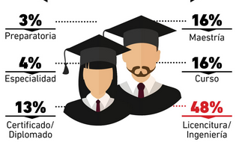
DETERMINANTES DEL ACCESO AL CRÉDITO EN EL ECUADOR
CAP. IV
RESULTADOS
TABLAS DE CONTINGENCIA Y PRUEBAS CHI-CUADRADO
Chi-cuadrado y Razón de verisimilitud
 | Valor | gl | Sig. asintótica (2 caras)
Chi-cuadrado de Pearson | 328,880ª | 3 | ,000
Razón de verosimilitud | 326,358 | 3 | ,000
N de casos válidos | 21472
a. 0 casillas (0,0%) han esperado un recuento menor que 5. El recuento mínimo esperado es 182,97.
Tabla cruzada entre variable acceso al crédito y nivel educativo
 |  |  | Acceso al crédito |  | Total
 |  |  | Si | No
Nivel educativo | Ninguno | Recuento | 73 | 1486 | 1559
 |  | % | 2,9% | 7,8% | 7,3%
 | Primaria | Recuento | 988 | 9580 | 10568
 |  | % | 39,2% | 50,5% | 49,2%
 | Secundaria | Recuento | 947 | 5811 | 6758
 |  | % | 37,6% | 30,7% | 31,5%
 | Superior | Recuento | 512 | 2075 | 2587
 |  | % | 20,3% | 10,9% | 12,0%
Total |  | Recuento | 2520 | 18952 | 21472
 |  | % | 100,0% | 100,0% | 100,0%
Coeficiente de Phi y V de Cramer
 |  |  | Valor |  | Aprox. Sig.
Nominal por Nominal | Coeficiente de contingencia | ,123 | ,000
N de casos válidos |  |  |  | 21472

Slide 16
DETERMINANTES DEL ACCESO AL CRÉDITO EN EL ECUADOR
CAP. IV
RESULTADOS
TABLAS DE CONTINGENCIA Y PRUEBAS CHI-CUADRADO
Chi-cuadrado y Razón de verisimilitud
Tabla cruzada entre variable acceso al crédito y capacitación financiera-administrativa
 | Valor | gl | Sig. asintótica (2 caras)
Chi-cuadrado de Pearson | 732,812ª | 1 | ,000
Razón de verosimilitud | 418,987 | 1 | ,000
N de casos válidos | 21472
a. 0 casillas (0,0%) han esperado un recuento menor que 5. El recuento mínimo esperado es 11,38.
b. Sólo se ha calculado para una tabla 2x2
 |  |  | Acceso al crédito |  | Total
 |  |  | Si | No
Capacitación Administrativo-Financiero | SI | Recuento | 97 | 0 | 97
 |  | % | 3,8% | 0,0% | 0,5%
 | NO | Recuento | 2423 | 18952 | 21375
 |  | % | 96,2% | 100,0% | 99,5%
Total |  | Recuento | 2520 | 18952 | 21472
 |  | % | 100,0% | 100,0% | 100,0%
Coeficiente de Phi y V de Cramer
 |  |  | Valor |  | Aprox. Sig.
Nominal por Nominal | Phi | ,185 |  | ,000
 | V de Cramer | ,185 |  | ,000
N de casos válidos |  |  | 21472

Slide 17
DETERMINANTES DEL ACCESO AL CRÉDITO EN EL ECUADOR
CAP. IV
RESULTADOS
TABLAS DE CONTINGENCIA Y PRUEBAS CHI-CUADRADO
Tabla cruzada entre variable acceso al crédito y remesas
Chi-cuadrado y Razón de verisimilitud
 |  |  | Acceso al crédito |  | Total
 |  |  | Si | No
Remesas | Si | Recuento | 80 | 630 | 710
 |  | % | 3,2% | 3,3% | 3,3%
 | No | Recuento | 2440 | 18322 | 20762
 |  | % | 96,8% | 96,7% | 96,7%
Total |  | Recuento | 2520 | 18952 | 21472
 |  | % | 100,0% | 100,0% | 100,0%
 | Valor | gl | Sig. asintótica (2 caras)
Chi-cuadrado de Pearson | ,156ª | 1 | ,693
Razón de verosimilitud | ,157 | 1 | ,692
a. 0 casillas (0,0%) han esperado un recuento menor que 5. El recuento mínimo esperado es 83,33.
b. Sólo se ha calculado para una tabla 2x2

Slide 18
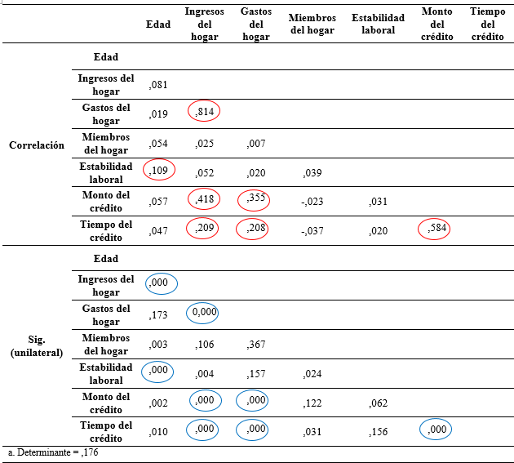
DETERMINANTES DEL ACCESO AL CRÉDITO EN EL ECUADOR
CAP. IV
RESULTADOS
ANÁLISIS FACTORIAL
Matriz de correlación
Prueba de KMO y Bartlett
Medida Kaiser-Meyer-Olkin de adecuación de muestreo |  | ,580
Prueba de esfericidad de Bartlett | Aprox. Chi-cuadrado | 4376,224
 | gl | 21
 | Sig. | 0,000
Luego obtener los resultados del coeficiente de determinación de la matriz de correlación y de aplicar las pruebas Test de esfericidad de Bartlett y el Coeficiente Kaiser-Meyer-Olkin (KMO), se demuestra la validez y pertinencia de la base de datos para aplicar el método de extracción por Componentes Principales.

Slide 19
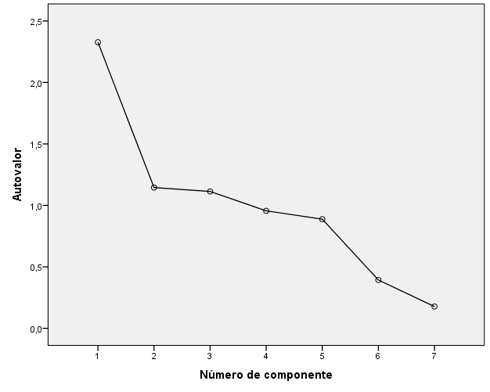
DETERMINANTES DEL ACCESO AL CRÉDITO EN EL ECUADOR
CAP. IV
RESULTADOS
Varianza total explicada
Gráfico de sedimentación
Componente | Autovalores iniciales |  |  | Sumas de extracción de cargas al cuadrado |  |  | Sumas de rotación de cargas al cuadrado
 | Total | % de varianza | % acumulado | Total | % de varianza | % acumulado | Total | % de varian za | % acumulado
1 | 2,327 | 33,245 | 33,245 | 2,327 | 33,245 | 33,245 | 1,865 | 26,641 | 26,641
2 | 1,145 | 16,362 | 49,606 | 1,145 | 16,362 | 49,606 | 1,576 | 22,518 | 49,159
3 | 1,113 | 15,902 | 65,508 | 1,113 | 15,902 | 65,508 | 1,144 | 16,349 | 65,508
4 | ,956 | 13,654 | 79,162
5 | ,888 | 12,685 | 91,847
6 | ,393 | 5,620 | 97,467
7 | ,177 | 2,533 | 100,000
Método de extracción: análisis de componentes principales.

Slide 20
DETERMINANTES DEL ACCESO AL CRÉDITO EN EL ECUADOR
CAP. IV
RESULTADOS
${Componente}_{1}$ = Ingreso y Gasto
Matriz de Componentes Principales con rotación varimax
CAPACIDAD DE PAGO
 | Componente
 | 1 | 2 | 3
Edad | -,024 | ,123 | ,695
Ingresos del hogar | ,929 | ,176 | ,070
Gastos del hogar | ,934 | ,136 | -,006
Miembros del hogar | ,129 | -,240 | ,454
Estabilidad laboral | -,018 | ,054 | ,670
Monto del crédito | ,327 | ,809 | ,029
Tiempo del crédito | ,065 | ,893 | ,011
Método de extracción: análisis de componentes principales. Método de rotación: Varimax con normalización Kaiser.
a. La rotación ha convergido en 5 iteraciones.
${Componente}_{2}$ = Monto del crédito y Tiempo de crédito
COMPONENTES DEL CRÉDITO
${Componente}_{3}$ = Edad, Miembros del hogar y Estabilidad laboral.
REQUISITOS DE CRÉDITO

Slide 21
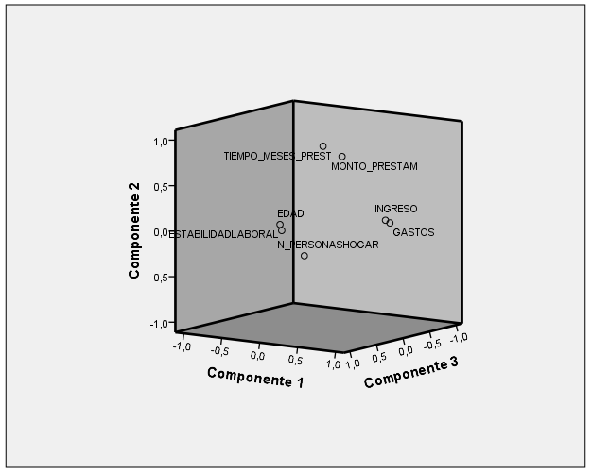
DETERMINANTES DEL ACCESO AL CRÉDITO EN EL ECUADOR
CAP. IV
RESULTADOS
Componentes en espacio rotado

Slide 22
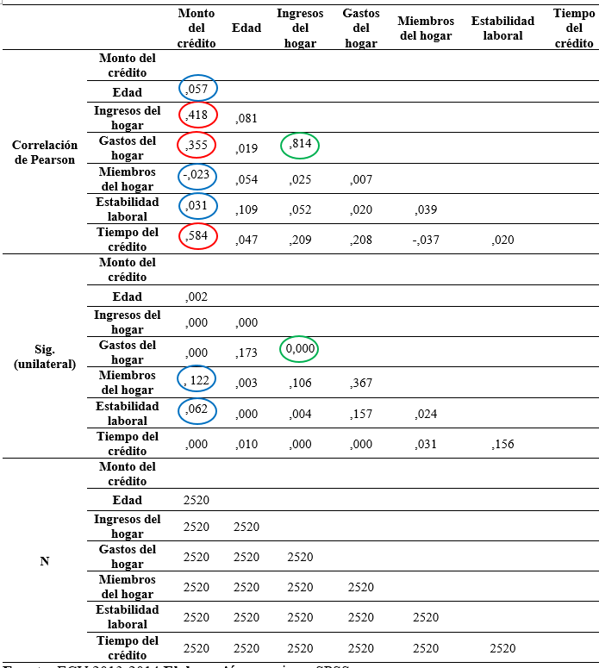
DETERMINANTES DEL ACCESO AL CRÉDITO EN EL ECUADOR
CAP. IV
RESULTADOS
REGRESIÓN LINEAL MÚLTIPLE

Slide 23
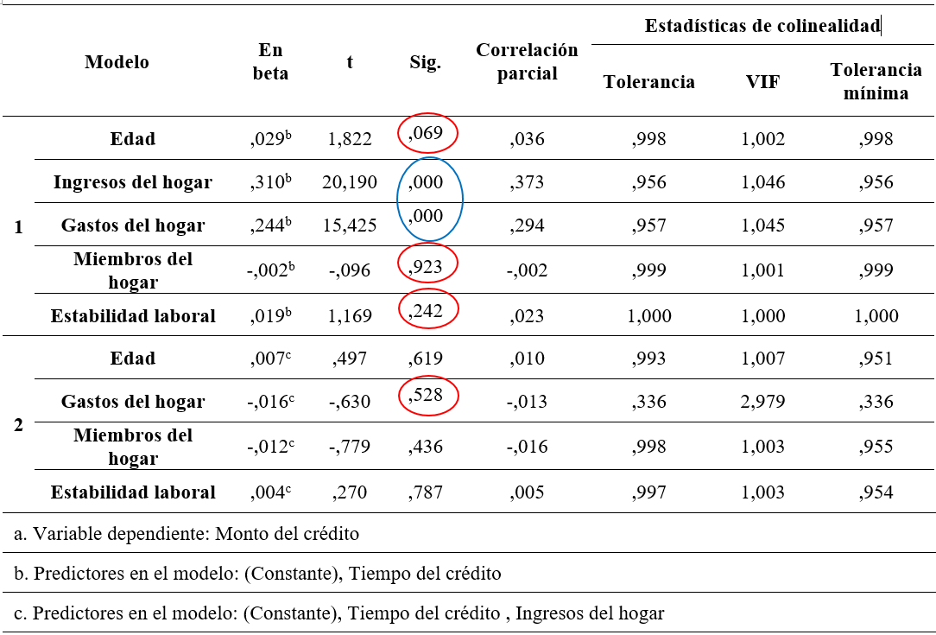
DETERMINANTES DEL ACCESO AL CRÉDITO EN EL ECUADOR
CAP. IV
RESULTADOS
Variables excluidas
Variables entradas/eliminadas
Modelo | Variables introducidas | Variables eliminadas | Método
1 | Tiempo del crédito | Edad Ingresos del hogar Gastos del hogar Miembros del hogar Estabilidad laboral | Por pasos (Criterios: Probabilidad-de-F-para-entrar <= ,050, Probabilidad-de-F-para-eliminar >= ,100).
2 | Tiempo del crédito Ingresos del hogar | Edad Gastos del hogar Miembros del hogar Estabilidad laboral | Por pasos (Criterios: Probabilidad-de-F-para-entrar <= ,050, Probabilidad-de-F-para-eliminar >= ,100).
a. Variable dependiente: Monto del crédito

Slide 24
DETERMINANTES DEL ACCESO AL CRÉDITO EN EL ECUADOR
CAP. IV
RESULTADOS
Resumen de los Modelos de Regresión Lineal Múltiple
Modelo | R | R cuadrado | R cuadrado ajustado | Error estándar de la estimación | Estadísticas de cambios |  |  |  |  | Durbin-Watson
 |  |  |  |  | Cambio de cuadrado de R | Cambio en F | df1 | df2 | Sig. Cambio en F
1 | ,584ª | ,341 | ,340 | 4238,03454 | ,341 | 1301,335 | 1 | 2518 | ,000
2 | ,658^{b} | ,433 | ,432 | 3932,39000 | ,092 | 407,634 | 1 | 2517 | ,000 | 2,046
a. Predictores: (Constante), Tiempo del crédito
b. Predictores: (Constante), Tiempo del crédito , Ingresos del hogar
c. Variable dependiente: Monto del crédito

Slide 25
DETERMINANTES DEL ACCESO AL CRÉDITO EN EL ECUADOR
CAP. IV
RESULTADOS
Coeficientes y Límites de Confianza
Es así, que al obtener los coeficientes de correlación como se muestra en la Tabla 40, se establece la siguiente ecuación:
$$Y=−1.835,84+148,597X_{1} +2,622 X_{2}$$
Donde:
$Y$ = Monto de crédito
$X_{1}$ = Tiempo del crédito
$X_{2}$ = Ingresos del Hogar
Modelo |  | Coeficientes no estandarizados |  | Coeficientes estandarizados | t | Sig. | 95,0% intervalo de confianza para B
 |  | B | Error estándar | Beta |  |  | Límite inferior | Límite superior
1 | (Constante) | 88,450 | 147,039 |  | ,602 | ,548 | -199,881 | 376,781
 | Tiempo del crédito | 167,126 | 4,633 | ,584 | 36,074 | ,000 | 158,041 | 176,210
2 | (Constante) | -1835,841 | 166,428 |  | -11,031 | ,000 | -2162,192 | -1509,491
 | Tiempo del crédito | 148,597 | 4,396 | ,519 | 33,806 | ,000 | 139,977 | 157,216
 | Ingresos del hogar | 2,622 | ,130 | ,310 | 20,190 | ,000 | 2,368 | 2,877
a. Variable dependiente: Monto del crédito

Slide 26
DETERMINANTES DEL ACCESO AL CRÉDITO EN EL ECUADOR
CAP. IV
RESULTADOS
Estadísticos descriptivos
Descripción |  | Media | Desviación Estándar | N
Monto de crédito | Real | 4431,3258 | 5218,48308 | 2520
Monto de crédito | Pronosticado | 4431,1224 | 3432,28307 | 2520
Aplicación
Caso 1: un hogar con ingresos mensuales de $1.188,00 que solicite un crédito a un plazo de 24 meses, monto de crédito otorgado sería de:
$$MontCred=−1.835,84+148,597 TiempCred +2,622 Ing$$
$$MontCred=−1.835,84+\left(148,597∗24\right)+(2,622∗1.188,00)$$
$$MontCred=4.845,42$$

Slide 27
DETERMINANTES DEL ACCESO AL CRÉDITO EN EL ECUADOR
CAP. V
CONCLUSIONES
Las instituciones financieras entrevistadas concuerdan, que los parámetros considerados al momento de otorgar un crédito son los ingresos, gastos, edad, estabilidad laboral, garantías e historial crediticio.
De acuerdo a la ECV 2013-2014, de 21.472 hogares encuestados sólo el 11,70% accedieron a un crédito en el último año, de los cuales tuvieron ingresos y gastos promedio de $ 917,45 y $547,31 respectivamente y el monto de crédito promedio otorgado fue de $4.431,32 a un tiempo promedio de 26 meses.
El 54,2% de los créditos obtenidos fueron otorgados por cooperativas de ahorro y crédito, el 36,1% de los créditos obtenidos fueron otorgados por instituciones financieras privadas y el 9,7% de los créditos obtenidos fueron otorgados por instituciones financieras públicas. Los mismos que fueron destinados el 59,4% al consumo, el 33,8% a la construcción, renovación o compra de vivienda y el 6,9% a la educación
Todas las instituciones financieras entrevistadas mencionaron que para el otorgamiento de cualquier tipo de crédito es necesario tener garantía, sin embargo, según la ECV sólo el 91,9% entregó un tipo de garantía, siendo el 72,5% documentos negociables como letras de cambios y pagarés.

Slide 28
DETERMINANTES DEL ACCESO AL CRÉDITO EN EL ECUADOR
CAP. V
CONCLUSIONES
Las variables sexo, estado civil, acceso al internet, nivel educativo y capacitación en temas administrativos-financieros tienen una asociación estadística con el acceso al crédito a excepción de la variable remesas. No obstante, el grado o fuerza de asociación son escasas o nulas
Existe una relación positiva y fuerte entre los ingresos y gastos del hogar, lo que significa que al incrementar los ingresos también existe un incremento en los gastos, aunque no en la misma proporción. Por lo cual, se comprueba la Teoría de Consumo establecida por Keynes
En el análisis factorial las variables cuantitativas ingresos, gastos, monto de crédito, tiempo de crédito, edad, miembros del hogar y estabilidad laboral se agruparon en 3 componentes o factores llamados: Capacidad de pago, que está conformada por los ingresos y gastos; Componentes del crédito, conformada por el monto y tiempo de crédito y Requisitos de crédito, conformada por la edad, miembros del hogar y estabilidad laboral.
La variable monto de crédito tiene una relación en mayor proporción con el tiempo de crédito y en menor proporción con los ingresos y gastos del hogar. Mientras, que las variables edad, estabilidad laboral y miembros del hogar no tienen ninguna injerencia con el monto de crédito.

Slide 29
DETERMINANTES DEL ACCESO AL CRÉDITO EN EL ECUADOR
CAP. V
RECOMENDACIONES
Al determinar la situación actual en el Ecuador sobre el acceso al crédito, se recomienda a los organismos competentes que generen proyectos de alto impacto y cobertura para disminuir la brecha existente entre el acceso al crédito y los hogares vulnerables.
Durante el proceso de avance de la investigación, se pudo determinar que a nivel de Ecuador existen pocos estudios que permitan analizar a profundidad el acceso al crédito y en general el acceso a los productos financieros ofertados por las instituciones financieras, de tal manera, que es necesario que las instituciones competentes de esta área establezcan instrumentos específicos para el levantamiento de información y bases de datos.

Slide 30
DETERMINANTES DEL ACCESO AL CRÉDITO EN EL ECUADOR
CAP. V
LIMITACIONES
El país no ha desarrollado una encuesta o instrumento especializado en determinar el nivel de inclusión financiera (acceso a los productos financieros ofertados por las IFIS) en el Ecuador, por tal motivo, se utilizó la Encuesta Condiciones de Vida 2013-2014 cuyo objetivo es diferente a la presente investigación, lo que ocasionó que la investigación se vea limitada.
Se pretendió realizar un modelo logístico binario con variable de respuesta dummy, donde si accedía a un crédito tomaba el valor de 1 y cuando no accedía tomaba el valor de 0, sin embargo, la limitación de la base de datos no permitió que modelo tenga un nivel aceptable para que sea probable. Por tal razón, se dedicó varias horas de esfuerzos para depurar la información subida por el INEC y poder aplicar la metodología adecuada de análisis que permita cumplir con los objetivos de la investigación.
El tiempo otorgado para la realización de la investigación fue una limitación considerable

Slide 31
FUTURAS LÍNEAS DE INVESTIGACIÓN
DETERMINANTES DEL ACCESO AL CRÉDITO EN EL ECUADOR
CAP. V
Continuar con la línea de investigación enfocada a otros casos de estudio.
Ampliar la investigación para determinar el acceso a productos financieros (crédito, ahorro), considerando el desarrollo de un instrumento especializado en la recopilación de información.
Analizar la problemática y cobertura del acceso al crédito especificado por tipo de institución financiera y asociarlo con la responsabilidad social empresarial.

